Slide 1
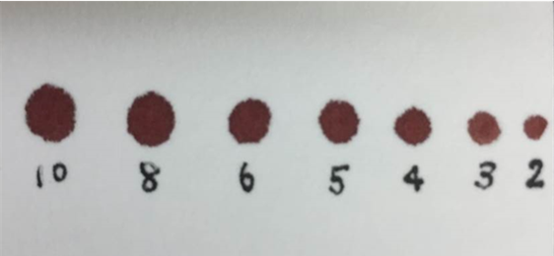

Supple Fig.1 M.Takano
（㎕）

